Slide 1
StudyTime
Proyecto Práctico Final
Programación de Dispositivos Móviles
Grupo P
Ionic + Angular + Capacitor
Asistencia de IA declarada. Datos institucionales pendientes.
Notes:
Presentar el prototipo y su alcance. Integrantes: Luis Solano, Joseph Reina, Alexander Tejeda y Alex Santana. La distribución indica módulos de estudio y defensa. Implementación, documentación y pruebas preparadas con asistencia de IA declarada. No atribuir contribuciones estudiantiles no comprobadas.

Slide 2
Organización de la aplicación
Cuatro páginas: Inicio, Plan, Entorno y Recursos
Las páginas muestran datos. Los servicios gestionan operaciones y estado.
IndexedDB conserva sesiones. HttpClient consume REST. Capacitor integra funciones del dispositivo.
StudyTime Grupo P 2 / 12
Notes:
Introducción breve. Mostrar la separación de pages, services y components en app/src/app. Fuente: documentacion/ARQUITECTURA_Y_DISENO.md.

Slide 3
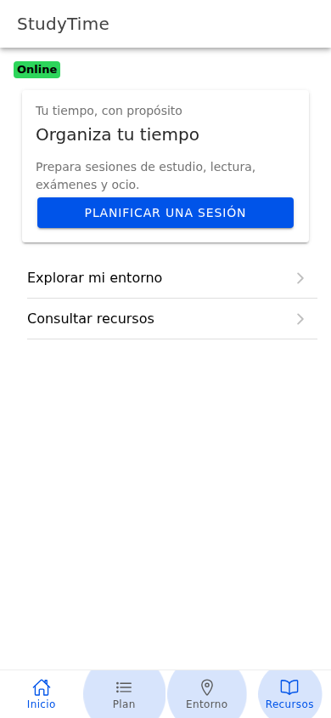
Luis Solano · Navegación
Unidades 1 y 2
Tabs con rutas de carga diferida
Detalle con botón de regreso
Ruta desconocida vuelve a Inicio
StudyTime Grupo P 3 / 12
Notes:
Propuesta de exposición: un minuto para explicar las tabs. Mostrar los loadChildren de tabs-routing.module.ts. Demostrar la navegación y el regreso. La prueba ocurrió en Chromium. Fuente: evidencias/m1/navegacion.json.

Slide 4
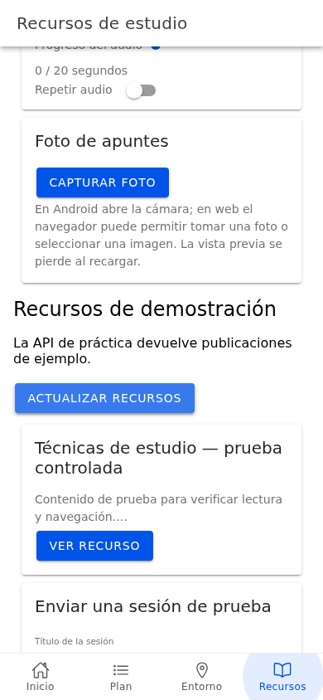
Luis Solano · API REST
Unidad 10
GET consulta lista y detalle
POST envía título y descripción
HttpClient y timeout de 10 segundos
JSONPlaceholder no conserva el POST
GET con respuesta interceptada
Notes:
Explicar ApiService y estados de carga, éxito y error. Los éxitos de la prueba usaron respuestas interceptadas. La API pública falló desde este entorno. Pregunta: por qué POST no guarda sesiones de StudyTime. Fuente: evidencias/m1/api.json y app/src/app/services/api.service.ts.

Slide 5
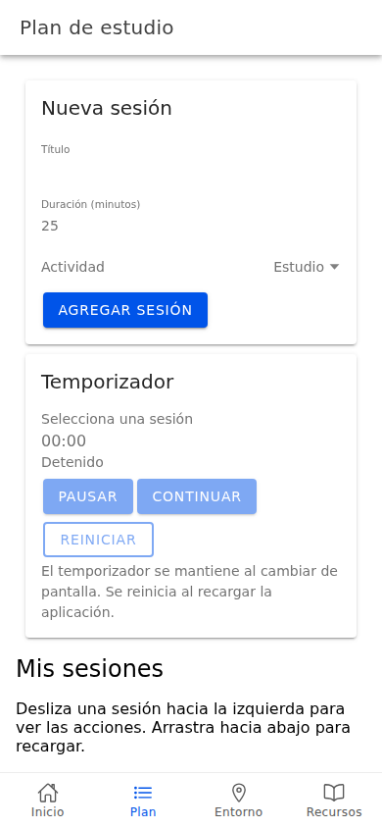
Joseph Reina · Sesiones
Unidades 3 y 9
Crear, editar, completar y eliminar
IndexedDB conserva la colección
Swipe revela Eliminar
Pull-to-refresh actualiza la lista
StudyTime Grupo P 5 / 12
Notes:
Mostrar el formulario, editar una sesión, recargar y comprobar persistencia. Deslizar para eliminar y confirmar. Explicar storage.set y la clave sesiones. Fuente: evidencias/m2/pruebas.json.

Slide 6
Joseph Reina · Temporizador
Duración entre 1 y 240 minutos
Inicio, pausa, continuar y reinicio
El servicio conserva el estado entre páginas
Recargar la aplicación reinicia el contador
StudyTime Grupo P 6 / 12
Notes:
Seguir la fecha de fin del temporizador. Explicar por qué se calcula contra una fecha y por qué el estado entre pantallas no equivale a persistencia. No afirmar ejecución garantizada con Android suspendido. Fuente: app/src/app/services/temporizador.service.ts.

Slide 7
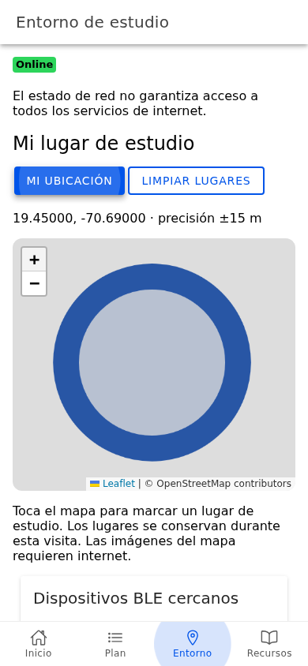
Alexander Tejeda · Red y GPS
Unidades 4 y 6
Network informa online y offline
GPS requiere permiso del usuario
Leaflet muestra ubicación y marcadores
Las teselas necesitan internet
GPS emulado y teselas no acreditadas
Notes:
Captura con GPS emulado. No acredita sensor físico ni descarga de teselas. Mostrar el control de permiso denegado y explicar que Online no demuestra acceso a todos los servidores. Fuente: evidencias/m3/pruebas.json.

Slide 8
Alexander Tejeda · Bluetooth
Unidad 5
Escaneo BLE nativo durante 8 segundos
Web Bluetooth abre un selector
Salir invalida resultados tardíos y detiene el escaneo
Cuatro pruebas de cancelación pasaron
Plugin controlado. Escaneo físico pendiente
Notes:
Explicar busquedaActual y operacionesPendientes en BleService. Las cuatro pruebas usan un plugin controlado. Escaneo con periférico físico pendiente. BLE no conecta auriculares clásicos ni transfiere archivos en esta versión. Fuente: evidencias/m3/ble-cancelacion.json.

Slide 9
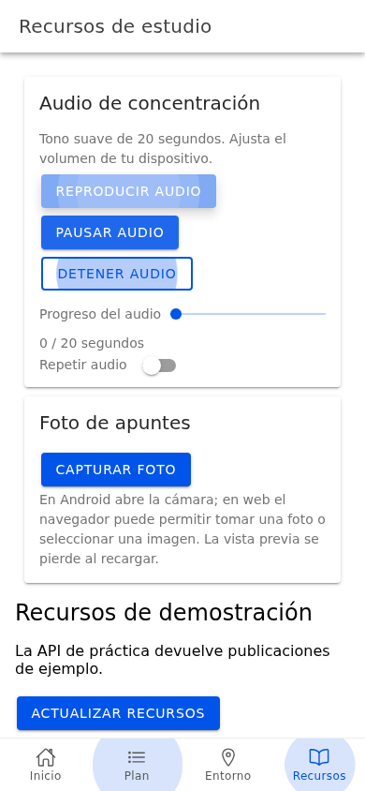
Alex Santana · Audio
Unidad 7
Audio WAV local de 20 segundos
Reproducir, pausar y detener
Control de progreso y repetición
Salir de Recursos pausa el audio
StudyTime Grupo P 9 / 12
Notes:
Demostrar HTMLMediaElement, eventos de progreso y Range Ionic. El WAV tiene procedencia documentada y licencia CC0. Fuente: evidencias/m4/pruebas.json y app/src/assets/audio/README.md.

Slide 10
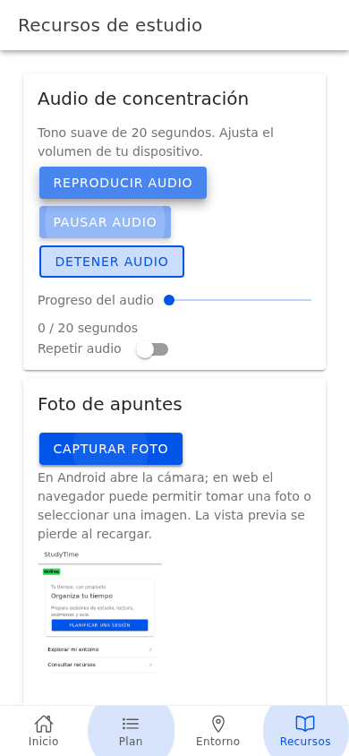
Alex Santana · Cámara
Unidad 8
Camera.takePhoto solicita una imagen
Vista previa y opción Quitar
En web, selección o captura según el navegador
Recargar elimina la vista previa
PNG elegido. Cámara física pendiente
Notes:
Esta captura procede de elegir un PNG de prueba. La cámara física y los permisos Android siguen pendientes. Mostrar el webPath y la limpieza de la vista previa. Fuente: evidencias/m4/pruebas.json.

Slide 11
Resultados y pendientes
Comprobado localmente
Build, lint y cinco suites E2E
Cuatro pruebas de cancelación BLE
Pendiente
APK y ejecución en teléfono
BLE, GPS y cámara físicos
API pública y teselas desde otra conexión
StudyTime Grupo P 11 / 12
Notes:
Las cinco suites pasaron antes de la corrección BLE. Después volvieron a pasar build, lint, cuatro pruebas BLE y la suite Entorno. GitHub Actions estaba en cola al preparar este material. Consultar el estado actual antes de exponer. Fuente: documentacion/VALIDACION.md.

Slide 12
Defensa individual
Cada integrante dispone de 5 minutos
Propósito y explicación del módulo
Demostración en la aplicación
Seguimiento de una función en código
Caso de error y límite observado
Guía detallada en GUIA_DEFENSA.md
StudyTime Grupo P 12 / 12
Notes:
Distribución sugerida: 30 segundos de propósito, 2 minutos de demostración, 90 segundos de código y un minuto de error y preguntas. La defensa requiere comprensión personal. No certificar una exposición que no se haya realizado. Fuente: consigna del proyecto y guía de defensa.

